Slide 1

Git(분산 버전 관리 시스템)
이주현 손상길
(ANDONG SMARTFACTORY)

Slide 2
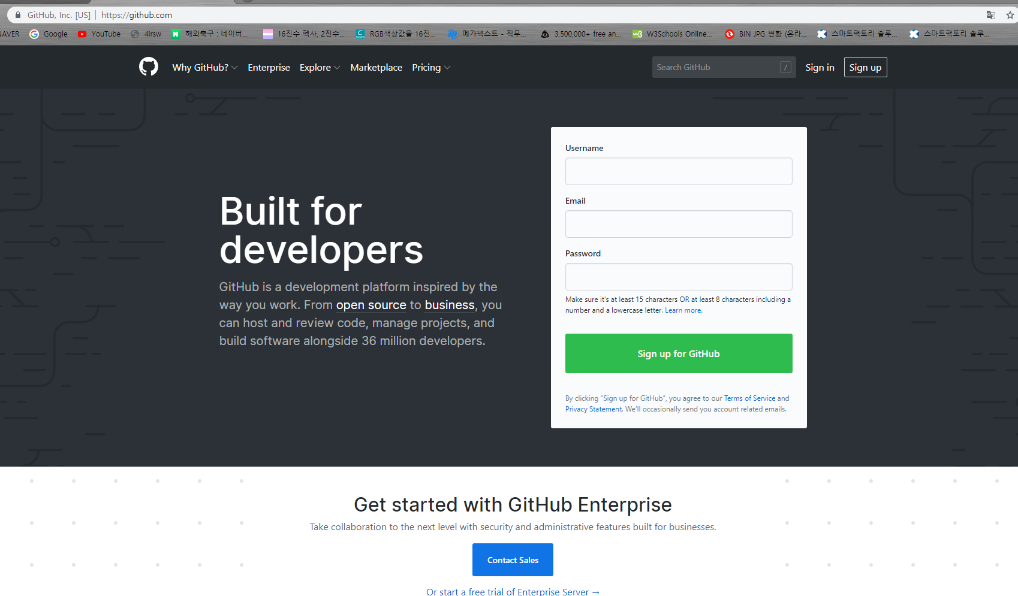
1
Github 회원가입
Notes:
컬렉션은 다수의 데이터(객체)를 말하며 프레임워크는 표준화된 프로그래밍 방식

Slide 3
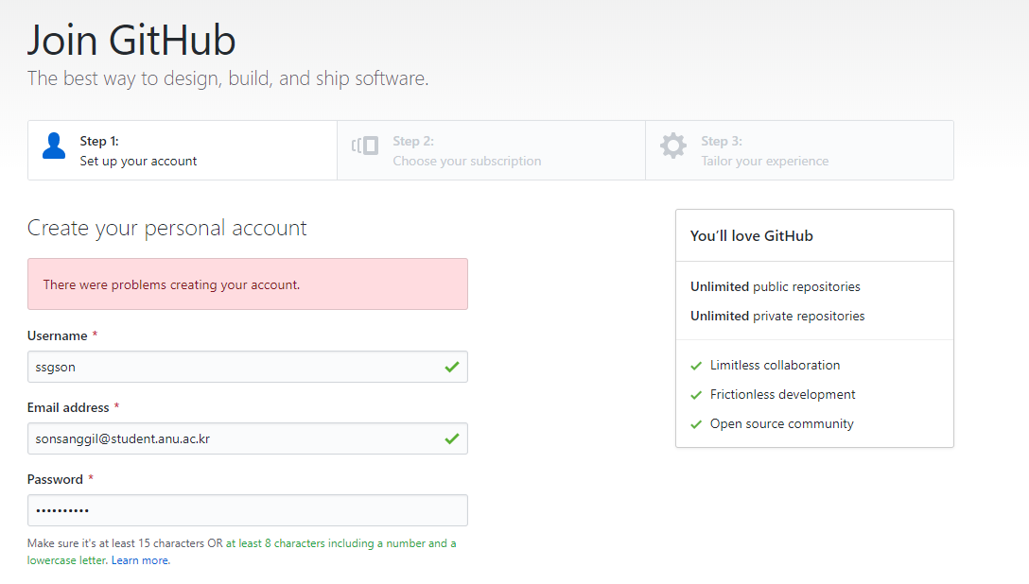
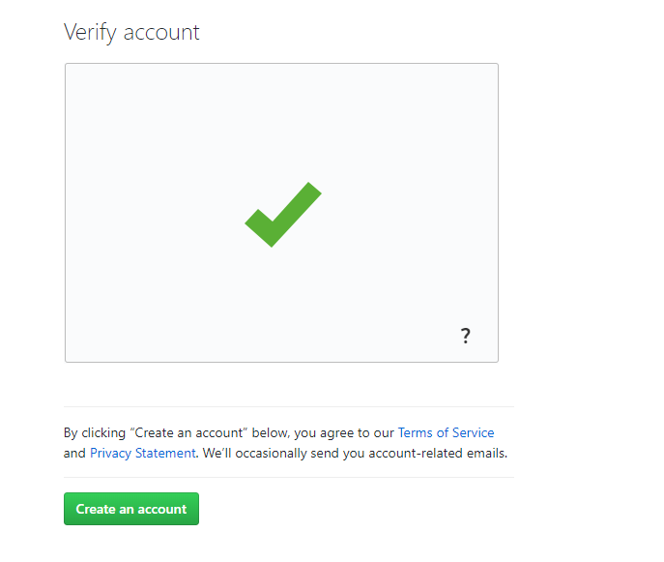
1
Github 회원가입
Notes:
컬렉션은 다수의 데이터(객체)를 말하며 프레임워크는 표준화된 프로그래밍 방식

Slide 4
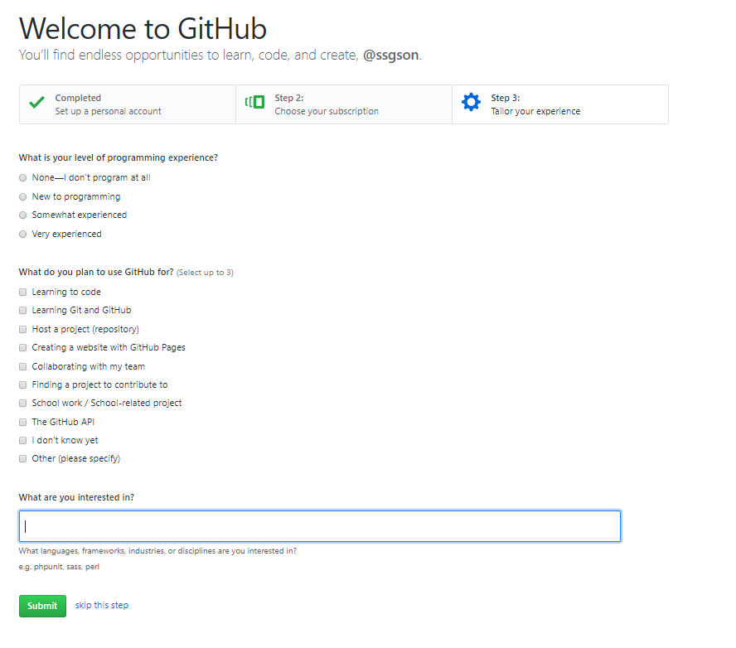
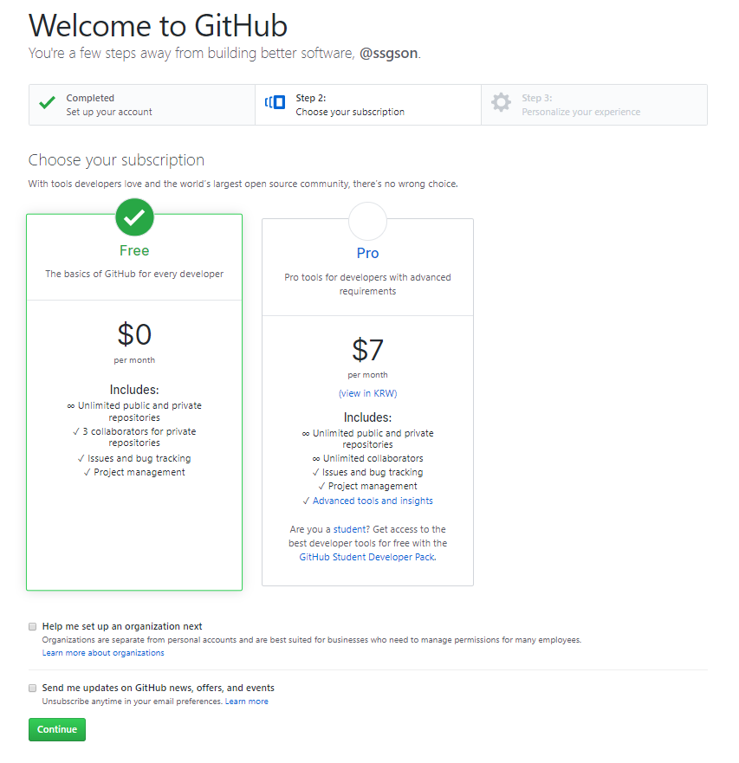
1
Github 회원가입
Notes:
컬렉션은 다수의 데이터(객체)를 말하며 프레임워크는 표준화된 프로그래밍 방식

Slide 5
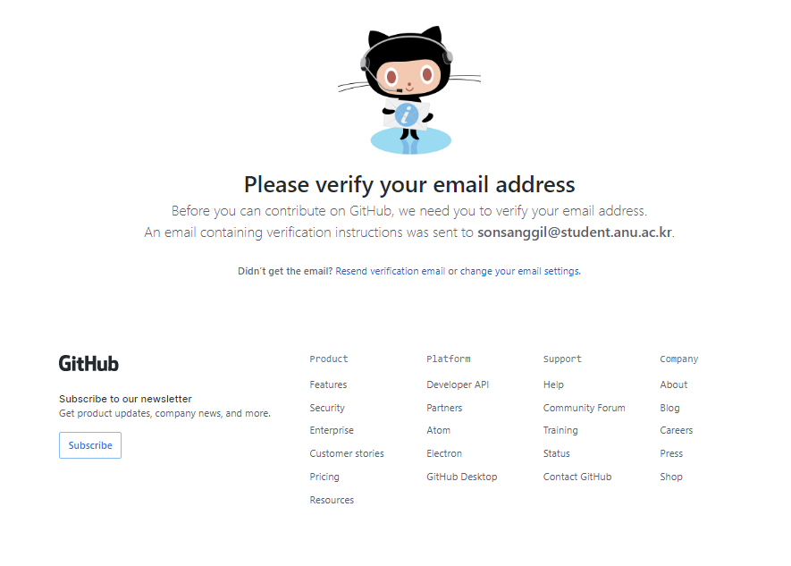
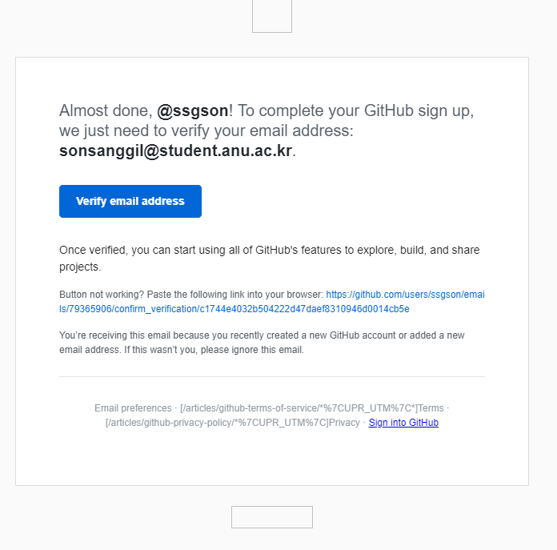
1
Github 회원가입
Notes:
컬렉션은 다수의 데이터(객체)를 말하며 프레임워크는 표준화된 프로그래밍 방식

Slide 6
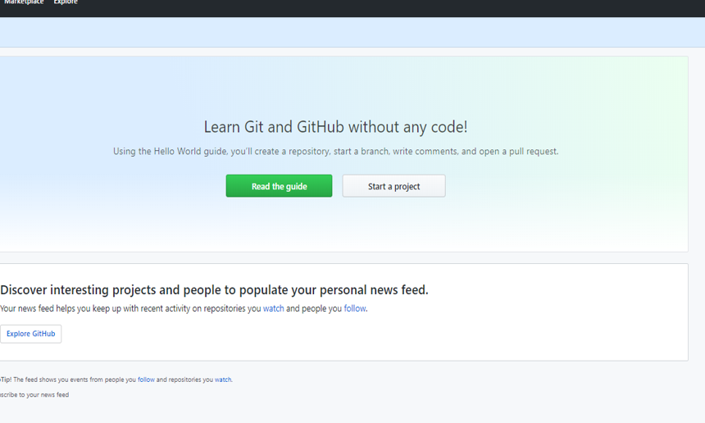
1
Github 회원가입
Notes:
컬렉션은 다수의 데이터(객체)를 말하며 프레임워크는 표준화된 프로그래밍 방식

Slide 7
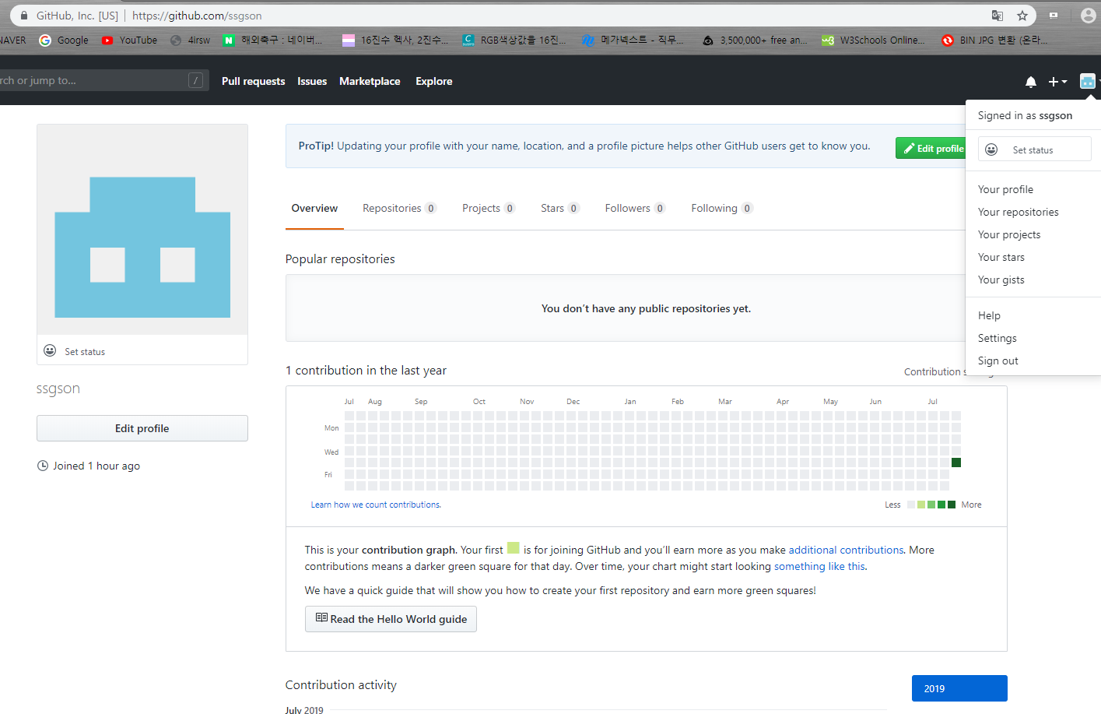
1
Github 회원가입
프로필 수정
레포지토리수정
Notes:
컬렉션은 다수의 데이터(객체)를 말하며 프레임워크는 표준화된 프로그래밍 방식

Slide 8
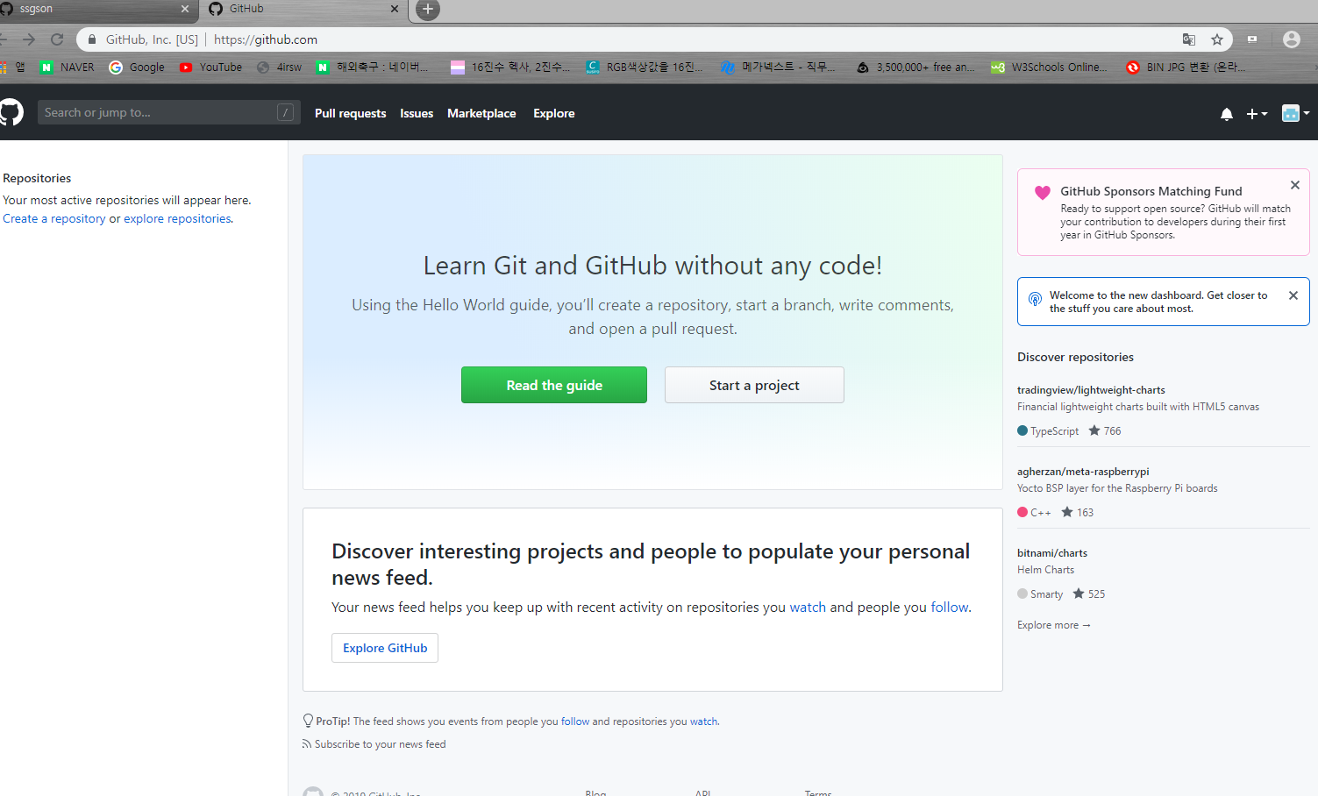
1
Github 레포지토리(Repository) 생성
Notes:
컬렉션은 다수의 데이터(객체)를 말하며 프레임워크는 표준화된 프로그래밍 방식

Slide 9
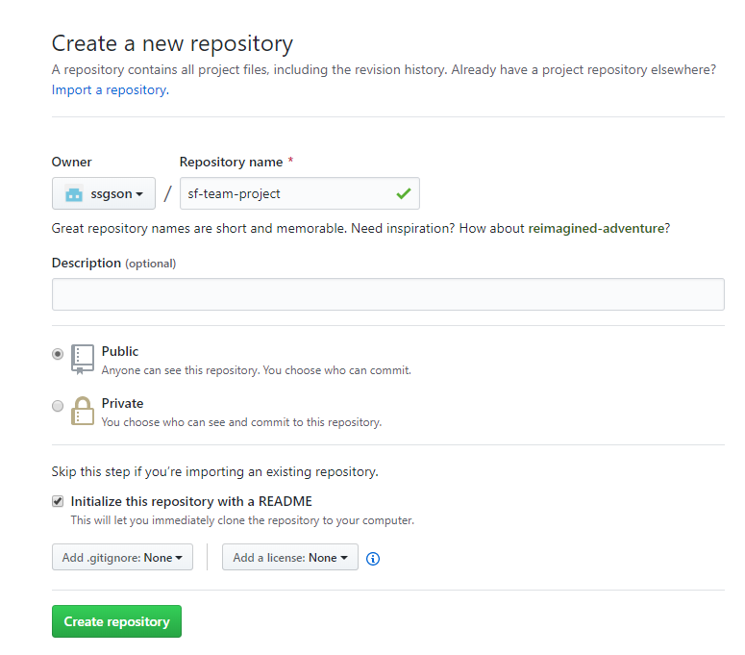
1
Github 레포지토리(Repository) 생성
Notes:
컬렉션은 다수의 데이터(객체)를 말하며 프레임워크는 표준화된 프로그래밍 방식

Slide 10
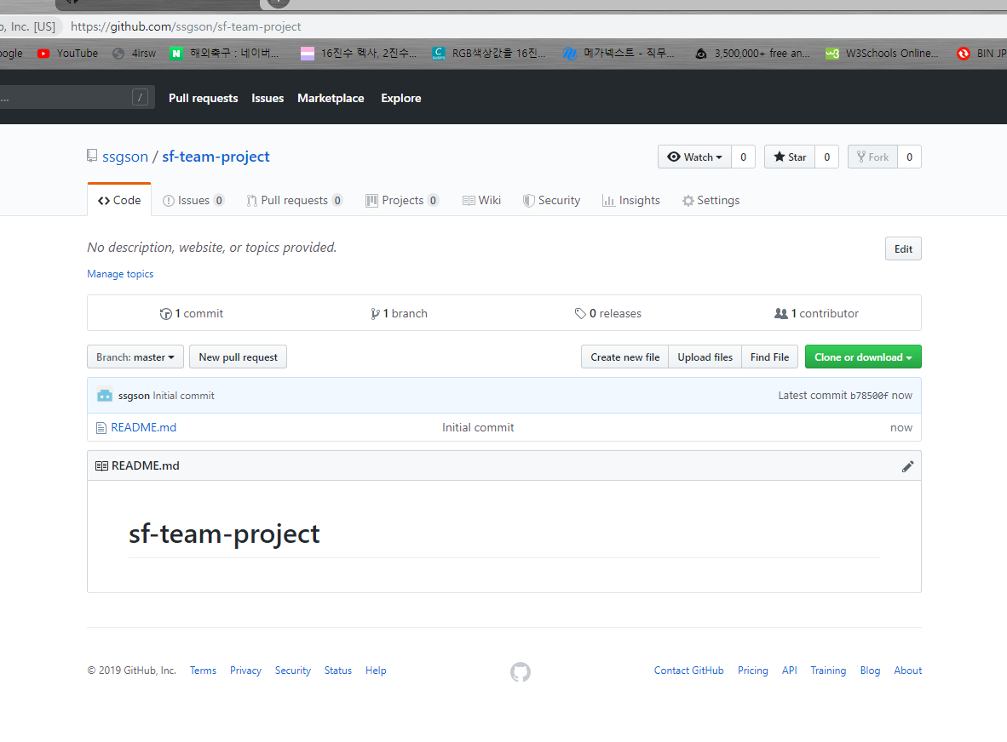
1
Github 레포지토리(Repository) 생성
Notes:
컬렉션은 다수의 데이터(객체)를 말하며 프레임워크는 표준화된 프로그래밍 방식

Slide 11
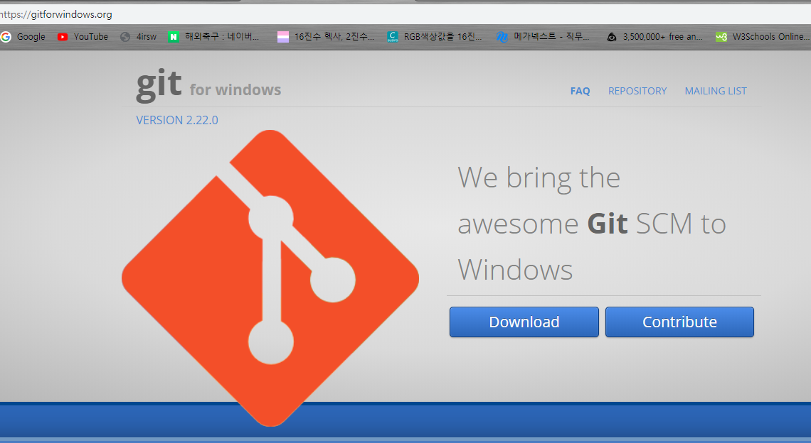
1
GitBash
Notes:
컬렉션은 다수의 데이터(객체)를 말하며 프레임워크는 표준화된 프로그래밍 방식

Slide 12
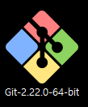
1
GitBash
설치!
기본으로 계속 Next 누르시고 설치 바람!
Notes:
컬렉션은 다수의 데이터(객체)를 말하며 프레임워크는 표준화된 프로그래밍 방식

Slide 13
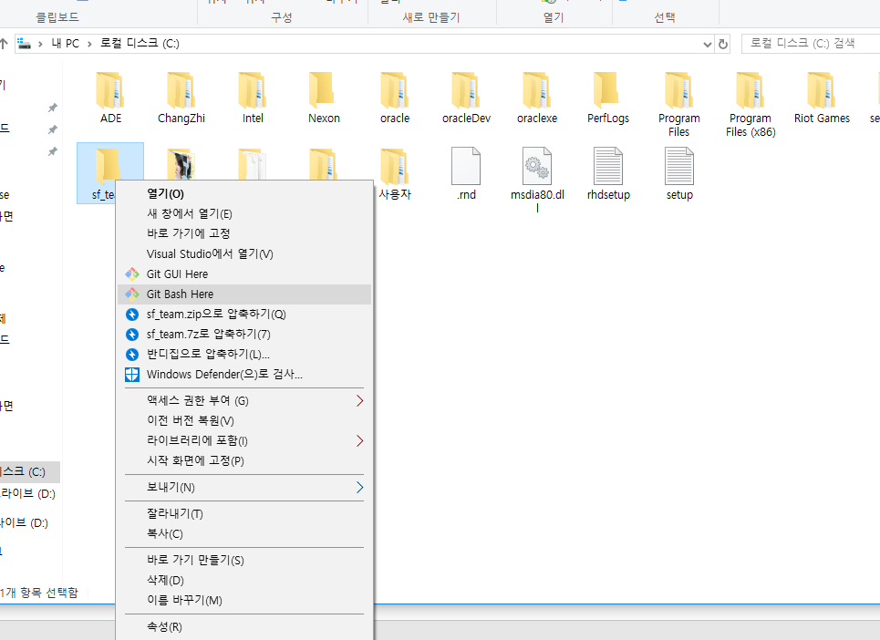
1
GitBash
Notes:
컬렉션은 다수의 데이터(객체)를 말하며 프레임워크는 표준화된 프로그래밍 방식

Slide 14
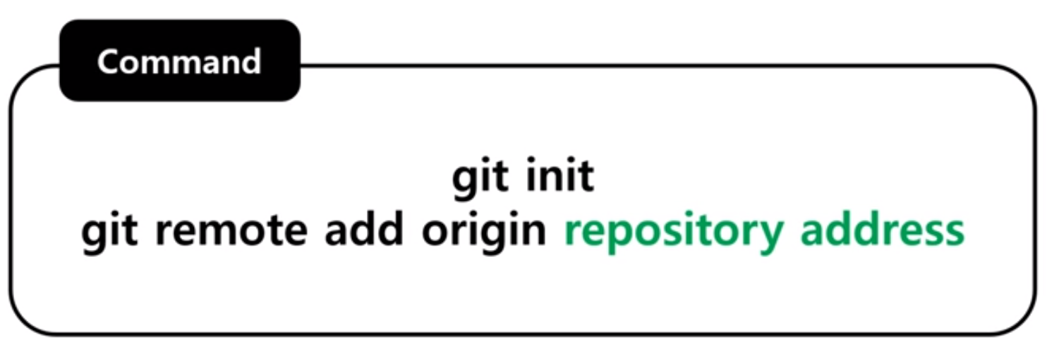
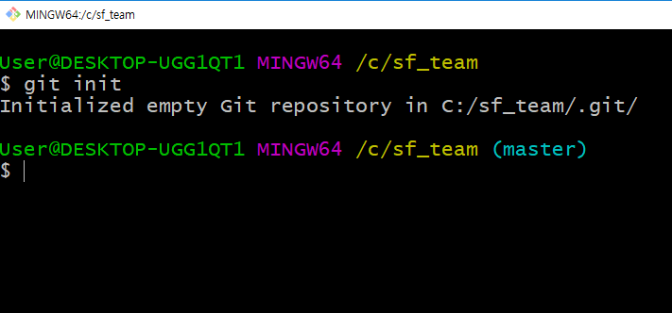
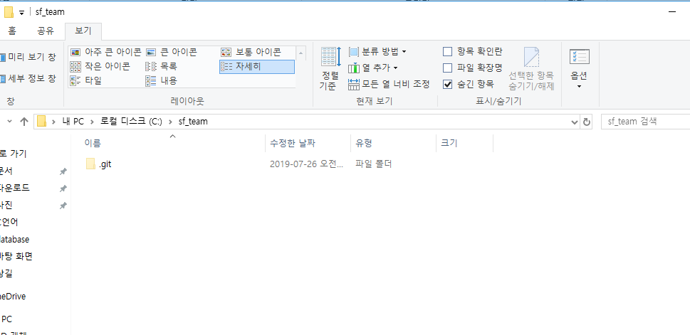
1
GitBash
Notes:
컬렉션은 다수의 데이터(객체)를 말하며 프레임워크는 표준화된 프로그래밍 방식

Slide 15
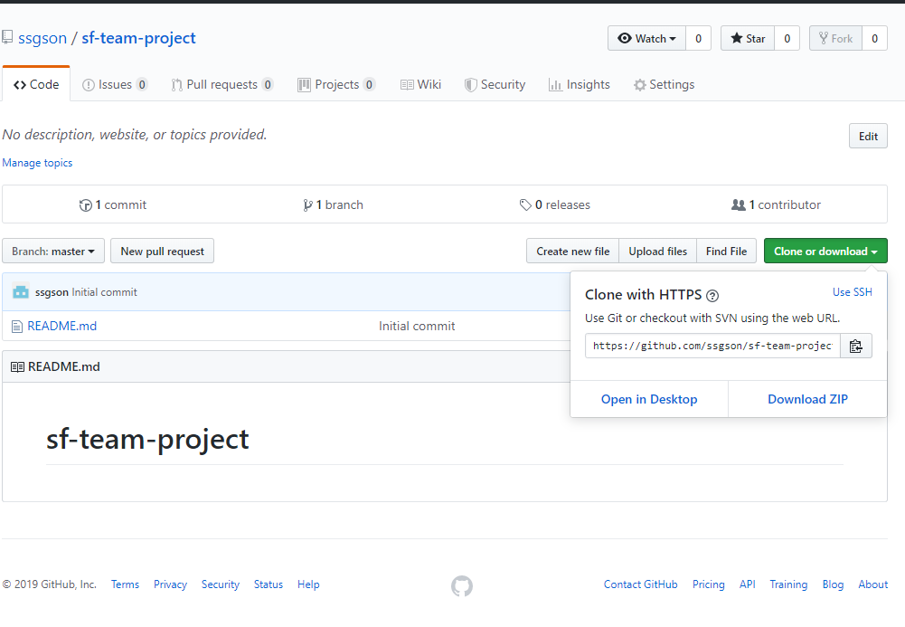
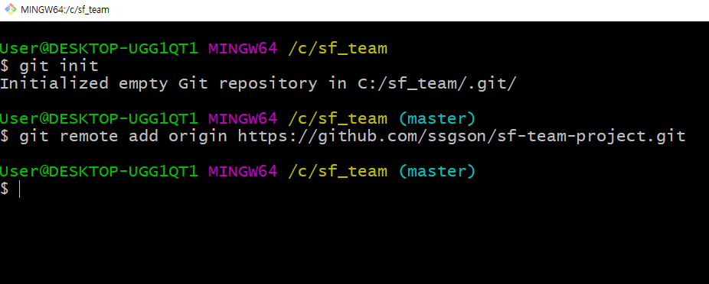
1
GitBash
Notes:
컬렉션은 다수의 데이터(객체)를 말하며 프레임워크는 표준화된 프로그래밍 방식

Slide 16
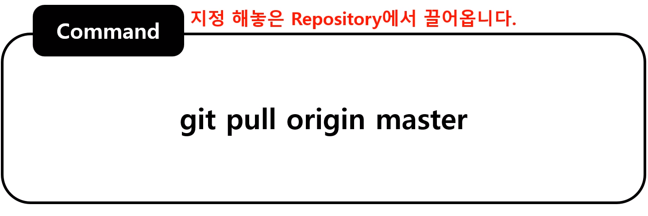
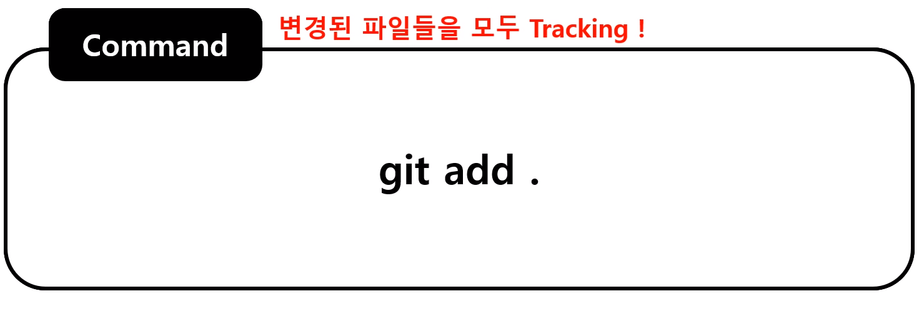
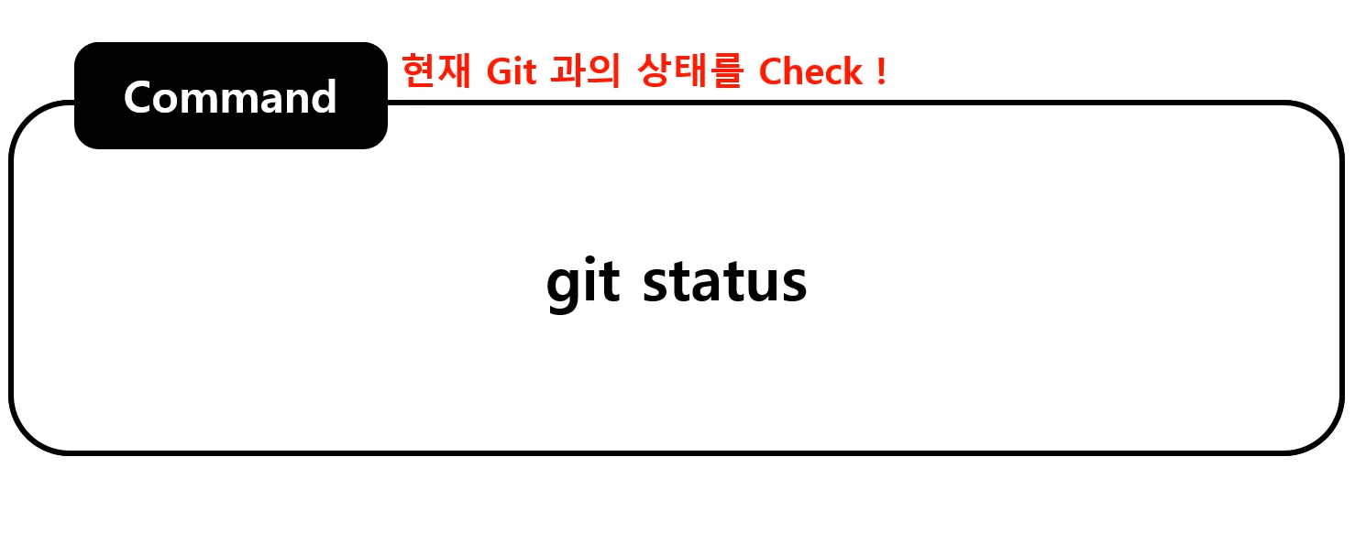
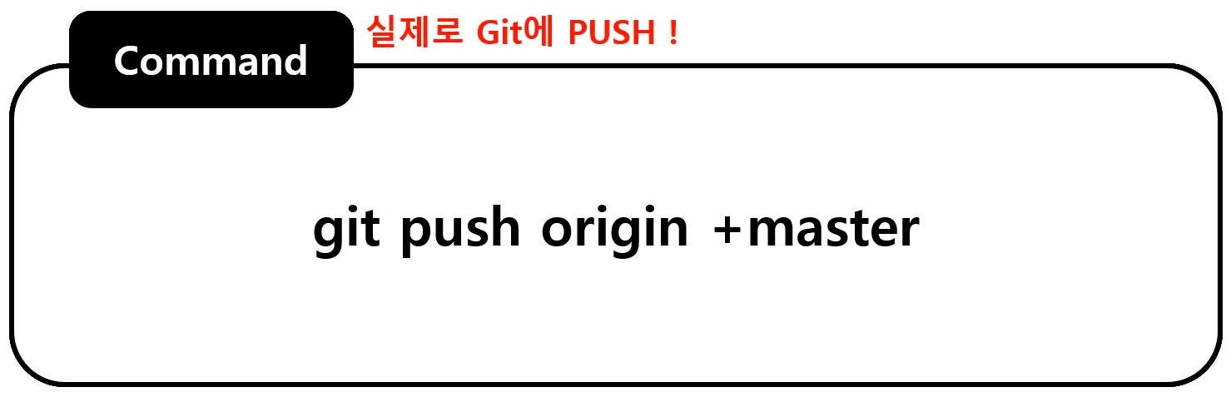
1
(PUSH : 레포지토리로 자료를 올림 / PULL : 반대로) PUSH전에는 PULL이 있다
GitBash
Notes:
컬렉션은 다수의 데이터(객체)를 말하며 프레임워크는 표준화된 프로그래밍 방식

Slide 17
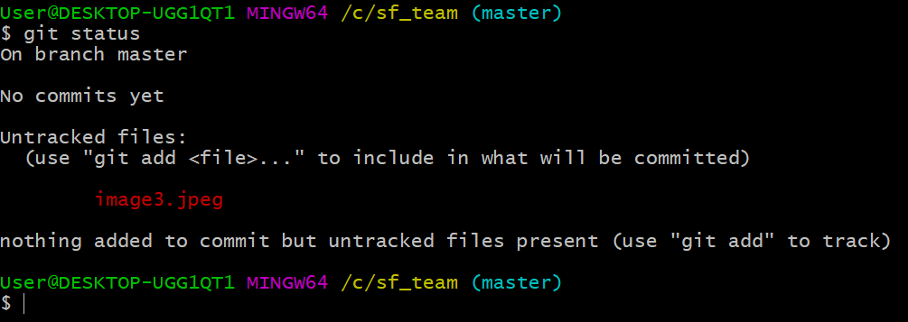
1
GitBash
현재 파일은 github 내에서 트래킹 하고 있지 않은 파일이 있다
Notes:
컬렉션은 다수의 데이터(객체)를 말하며 프레임워크는 표준화된 프로그래밍 방식

Slide 18
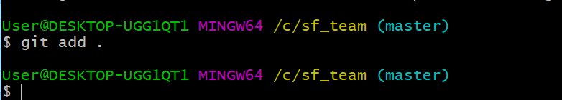
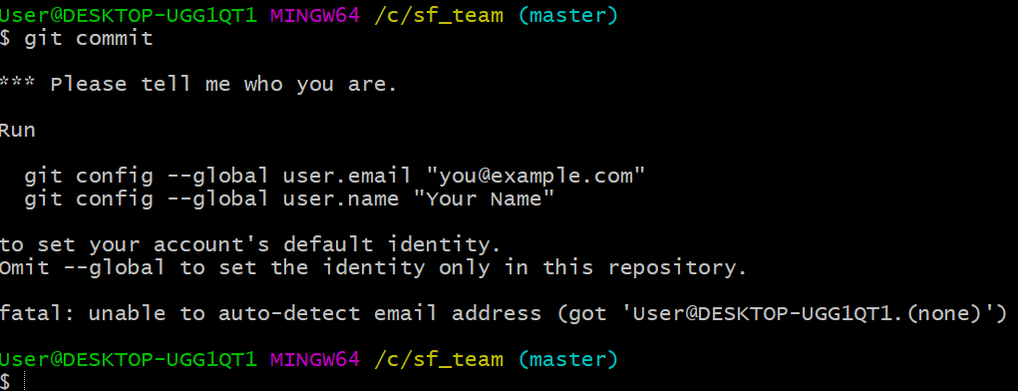
1
GitBash
현재 파일 추가
푸시를 알리기 위한 COMMIT 해야 함!
Notes:
컬렉션은 다수의 데이터(객체)를 말하며 프레임워크는 표준화된 프로그래밍 방식

Slide 19
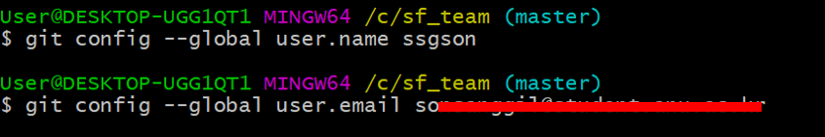
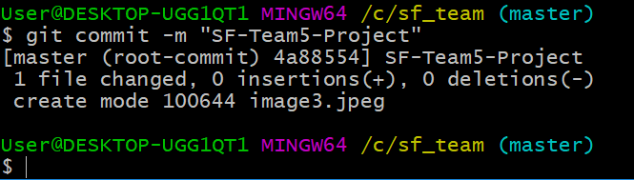
1
GitBash
Notes:
컬렉션은 다수의 데이터(객체)를 말하며 프레임워크는 표준화된 프로그래밍 방식

Slide 20
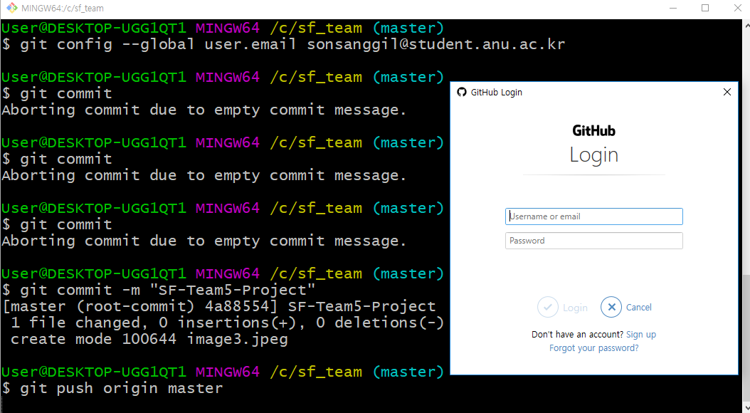
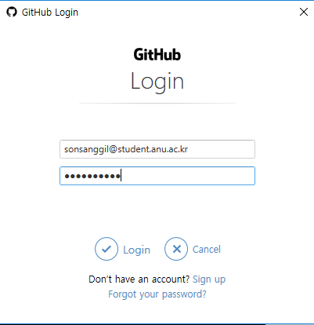
1
GitBash
Notes:
컬렉션은 다수의 데이터(객체)를 말하며 프레임워크는 표준화된 프로그래밍 방식

Slide 21
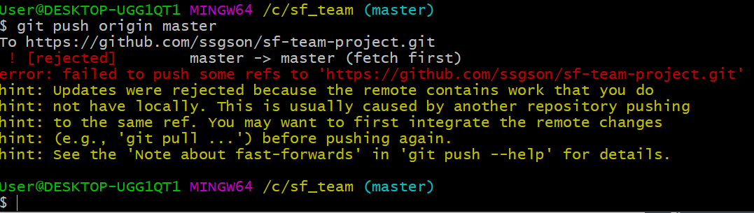
1
GitBash
오류!!
Notes:
컬렉션은 다수의 데이터(객체)를 말하며 프레임워크는 표준화된 프로그래밍 방식

Slide 22
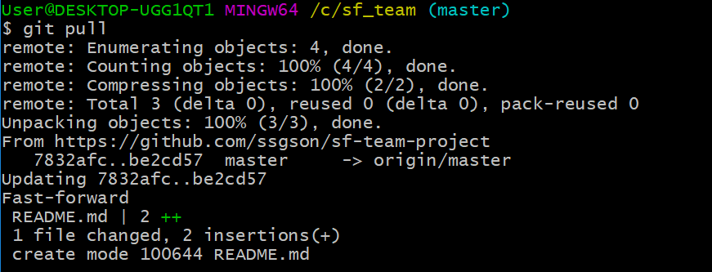
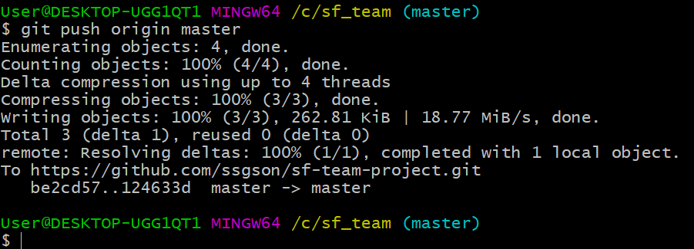
1
GitBash
Notes:
컬렉션은 다수의 데이터(객체)를 말하며 프레임워크는 표준화된 프로그래밍 방식

